Slide 1
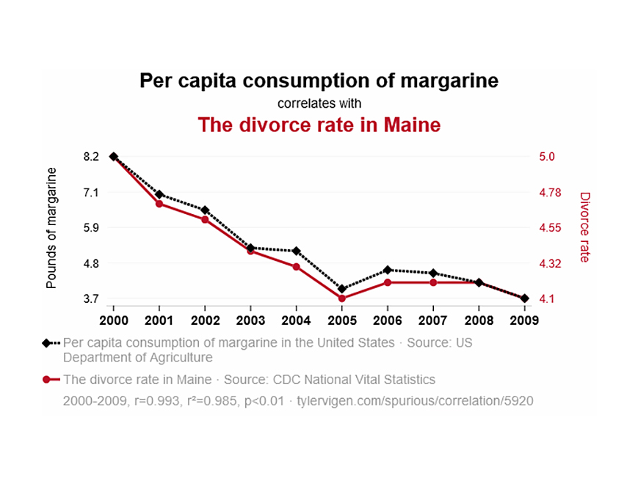
Scheinkausalität
Schlussfolgerungen allein auf Grundlage einer statistischen Beziehung zwischen zwei Ereignissen zu ziehen, kann irreführend sein.
► Nur weil zwei Variablen in Verbindung stehen, muss die eine die andere nicht verursacht haben.
Tyler Vigen – Spurious Correlations
Materialien: Lizenz CC BY 4.0 | Video: Lizenz CC BY-ND

Slide 2
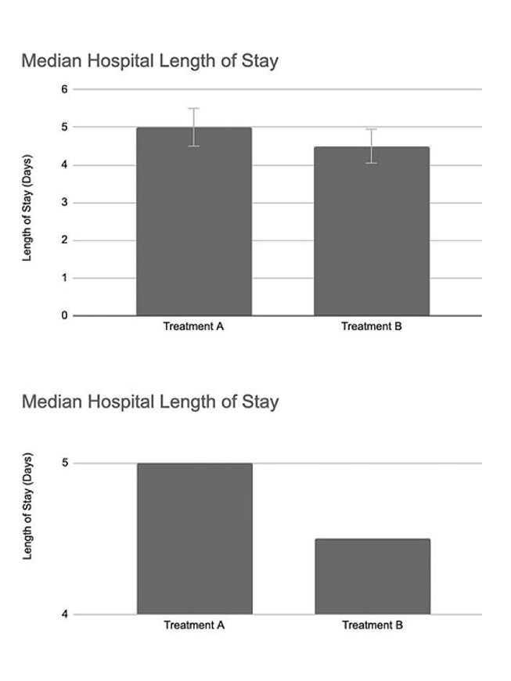
Achsen-Trickserei
Die Darstellung von Daten kann die Wahrnehmung beeinflussen. Durch Veränderungen an der Y-Achse können Entwicklungen zum Beispiel größer oder kleiner dargestellt werden, als sie sind.
Erasmus University Library – Evaluating information & data
Materialien: Lizenz CC BY 4.0 | Video: Lizenz CC BY-ND

Slide 3
„Pillenpanik“
Im Oktober 1995 berichteten britische Medien über ein doppelt so hohes Thrombose-Risiko bei bestimmten Antibabypillen.
► Es wurde nur der relative, nicht der absolute Risikoanstieg erwähnt. Dieser ist deutlich geringer.
Medical Journalists Association – The Risky Business of Reporting Risk
Materialien: Lizenz CC BY 4.0 | Video: Lizenz CC BY-ND

Slide 4
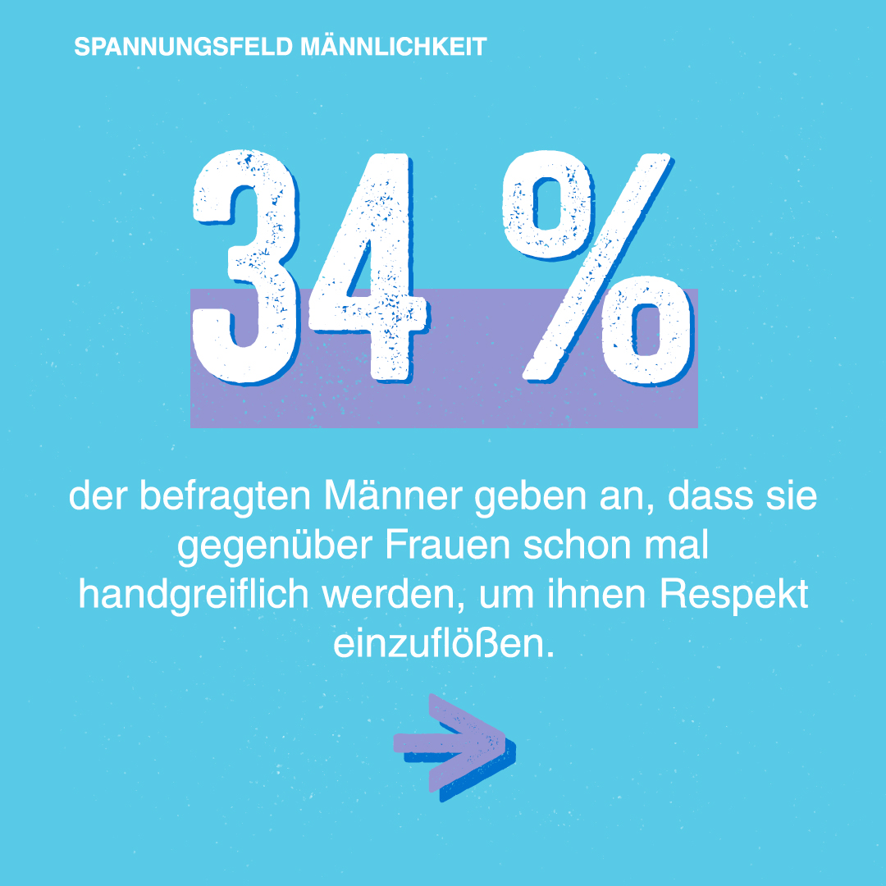
„Gewalt-Statistik“
Im Sommer 2023 berichteten viele renommierte Medien, dass ein Drittel der jungen Männer in Deutschland Gewalt gegen Frauen billigt.
► Statistik-Expert*innen kritisierten die Qualität der Umfrage, u. a. aufgrund der Vergütung der Befragten.
Plan International – Spannungsfeld Männlichkeit
Materialien: Lizenz CC BY 4.0 | Video: Lizenz CC BY-ND

